Slide 1

Audiência Pública
Medida Provisória 735
Comissão Mista do Congresso
31 de agosto de 2016
O conteúdo deste relatório foi produzido pelo Instituto Acende Brasil. Sua reprodução total ou parcial é proibida.
1
Notes:
Primeiro nível
Segundo nível
Terceiro nível
Quarto nível
Quinto nível

Slide 2
Medida Provisória nº 735, de 2016
Comissão: Comissão Mista da Medida Provisória n°735, de 2016
Ementa:
Altera as Leis nº 5.655, de 20 de maio de 1971, nº 10.438, de 26 de abril de 2002, nº 12.783, de 11 de janeiro de 2013, nº 9.074, de 7 de julho de 1995, e nº 9.491, de 9 de setembro de 1997, e dá outras providências.
Explicação da Ementa:
A MPV estabelece que:
1) caberá, a partir de 2017, à Câmara de Comercialização de Energia Elétrica (CCEE) a responsabilidade de gerir a RGR;
2) realiza modificações na gestão e no rateio das cotas de CDE;
3) permite que a União licite as concessões de geração, transmissão e distribuição de energia elétrica alcançadas pela Lei nº 12.783, de 2012, junto com a transferência do controle acionário da concessionária controlada direta ou indiretamente pela União;
4) permite também que se transfira o controle societário da concessionária, como opção à caducidade da concessão, para grupo com habilitação técnica, jurídica e financeira para garantir a prestação adequada do serviço.
Prazos:
  23/06/2016 - 29/06/2016: Recebimento de emendas perante a Comissão Mista (Art. 4º da Res. n° 1/2002-CN)
  23/06/2016 - 21/08/2016: Prazo final a prorrogar por mais 60 dias (MPV) (Art. 62 da CF/88 e art. 9º da Res. 1/2002-CN)
  07/08/2016 - 20/10/2016: Tramitação em regime de urgência (Art. 62 da CF/88 e art. 9º da Res. 1/2002-CN)
  22/08/2016 - 20/10/2016: Prazo final prorrogado (MPV) (Art. 62 da CF/88 e art. 9º da Res. 1/2002-CN)
Notes:
2

Slide 3
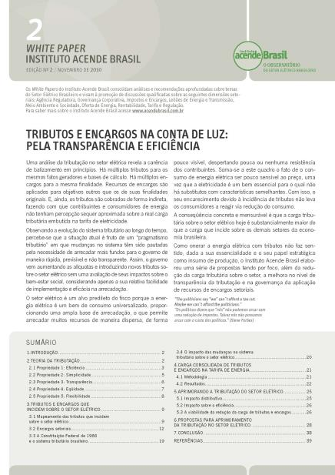
Carga tributária, peso-morto e competitividade
(1 de 3)
A energia elétrica é um insumo sistêmico:
A energia elétrica é um insumo essencial para praticamente todos os setores da economia
O seu custo tem um impacto sistêmico sobre a competitividade da economia
No entanto, a energia elétrica é um dos produtos mais tributados da economia
A tributação da energia elétrica também é regressiva, onerando desproporcionalmente a população mais pobre
A agenda dos governos precisa incluir duas desonerações de alto impacto na conta de luz:
ICMS
PIS/COFINS

Slide 4
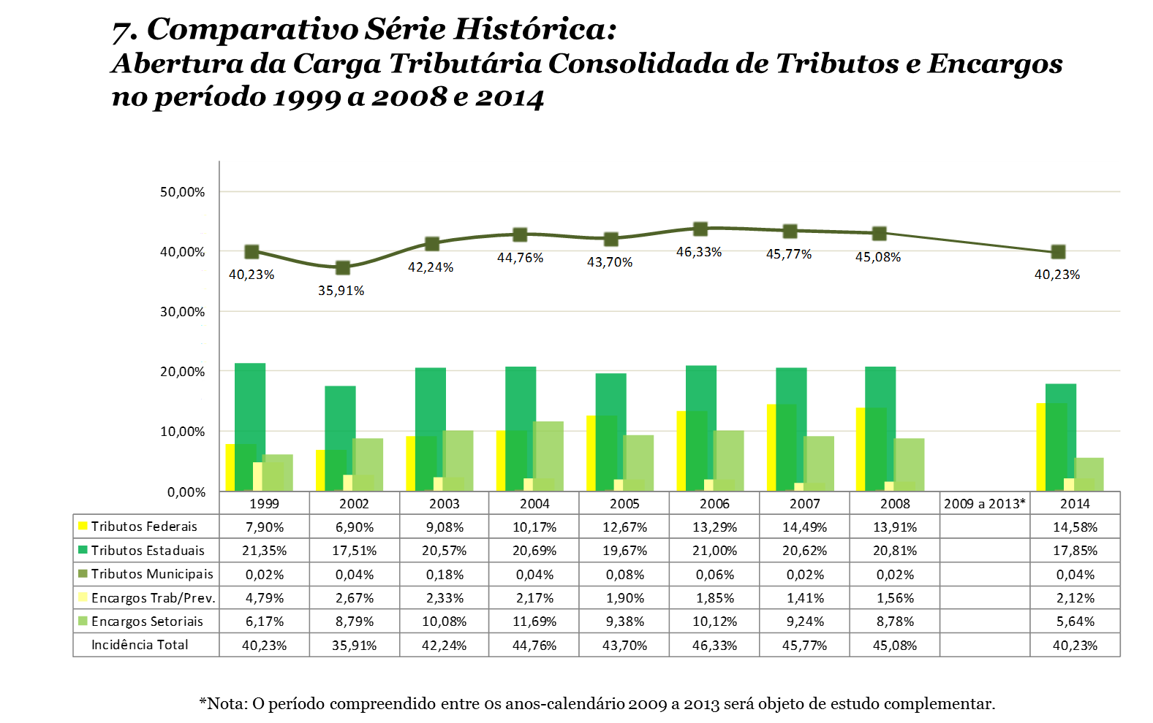
Carga tributária, peso-morto e competitividade
(2 de 3)

Slide 5
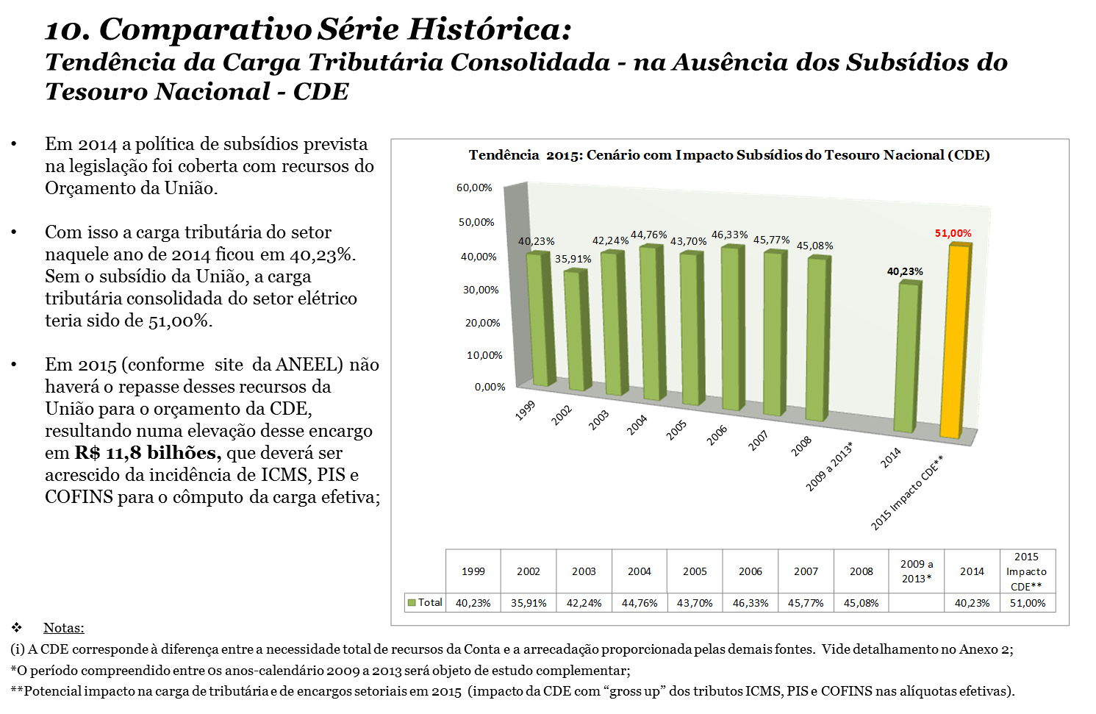
Carga tributária, peso-morto e competitividade
(3 de 3)

Slide 6
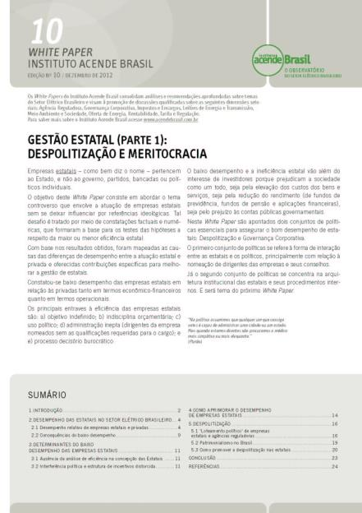
Governança de estatais (1 de 2)
Baixo desempenho das empresas estatais em relação às privadas tanto em termos econômico-financeiros quanto em termos operacionais
Os principais entraves à eficiência das empresas estatais são:
  objetivo indefinido;
  indisciplina orçamentária;
  uso político;
  administração inepta (dirigentes da empresa nomeados sem as qualificações requeridas para o cargo);
  processo decisório burocrático.

Slide 7
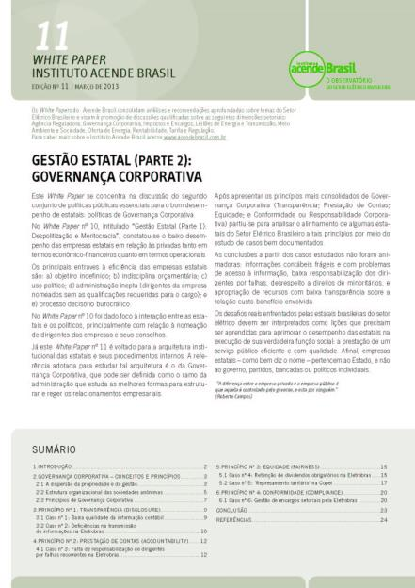
Governança de estatais (2 de 2)
Estudo do alinhamento de estatais aos princípios de Governança Corporativa:
  Transparência;
  Prestação de Contas;
  Equidade; e
  Conformidade/Responsabilidade Corporativa.
Casos bem documentados levam a conclusões pouco animadoras:
  informações contábeis frágeis e com problemas de acesso à informação;
  baixa responsabilização dos dirigentes por falhas;
  desrespeito a direitos de minoritários; e
  apropriação de recursos com baixa transparência sobre custo-benefício.

Slide 8
Privatizações
Com base na farta documentação e estudos disponíveis, as privatizações no setor elétrico precisam ser encorajadas e promovidas destacando os seguintes benefícios para o governo e para a sociedade brasileira :
  Interrupção de prejuízos recorrentes para os erários da União, Estados e municípios;
  Aumento da arrecadação com a retomada de gestões lucrativas;
  Melhora de qualidade de serviço para os consumidores.
No entanto, alguns princípios devem ser atendidos para que haja privatizações exitosas:
  Evitar atropelos (quem esperou décadas...): cronogramas realistas
  Garantir ampla publicidade, incluindo audiências públicas (pré-edital?)
  Buscar preços realistas, com base em interações sucessivas com agentes com credibilidade e visão de longo prazo (evitar seleção adversa)

Slide 9
Considerações Finais
- A gestão da RGR e da CCC pela Eletrobras abriu caminho para várias situações de conflito de interesse (gestora e beneficiada)
- Toda legislação que promova a separação de papeis e evite conflito de interesse deve ser apoiada
- A CDE se transformou num “super encargo” setorial que já responde por percentual significativo da tarifa
- A carga de tributos e encargos no setor elétrico brasileiro representa um peso morto que distorce a percepção de valor do consumidor e tolhe a competitividade nacional
- qualquer proposta de aumento ou alteração de finalidade de encargos deve ser precedida de Estudo de Impacto Tarifário da Aneel, e precisa ser amplamente discutida com a sociedade, inclusive por meio de audiências públicas
- o desempenho das estatais destruiu dezenas de bilhões de reais em valor dos contribuintes brasileiros
- as privatizações devem ser encorajadas...
- ...mas o cronograma, formato e valores precisam ser realistas
A MPV estabelece que:
1) caberá, a partir de 2017, à Câmara de Comercialização de Energia Elétrica (CCEE) a responsabilidade de gerir a RGR;
2) realiza modificações na gestão e no rateio das cotas de CDE;
3) permite que a União licite as concessões de geração, transmissão e distribuição de energia elétrica alcançadas pela Lei nº 12.783, de 2012, junto com a transferência do controle acionário da concessionária controlada direta ou indiretamente pela União;
Notes:
9

Slide 10

Sobre o Instituto Acende Brasil
O Instituto Acende Brasil é um Centro de Estudos que visa a aumentar o grau de Transparência e Sustentabilidade do Setor Elétrico Brasileiro. Para atingir este objetivo, adotamos a abordagem de Observatório do Setor Elétrico e estudamos as seguintes dimensões:
10
Notes:
10

Slide 11
Sobre o Instituto Acende Brasil
O Instituto Acende Brasil é um Centro de Estudos (Think Tank) voltado ao desenvolvimento de ações e projetos para aumentar o grau de Transparência e Sustentabilidade do Setor Elétrico Brasileiro.
Baseados em números e fatos, pensamos e analisamos o setor com a lente de longo prazo, buscando oferecer à sociedade um olhar que identifique os principais vetores e pressões econômicas, políticas e institucionais que moldam o Setor Elétrico Brasileiro.
Serviços
Observatório
Treinamento
Consultoria
Projetos de P&D
Estudos & Análises
Informe Político-Regulatório
Selo “Energia Sustentável”
Artigos
White Papers & Estudos Abertos
Análises de Leilões
Presença na Imprensa (Artigos e Entrevistas)
Eventos & Apresentações
Vídeos & Animações
Produção Acadêmica
Disciplina
Acadêmica
+
Orientação
para Mercado
+
Interfaces
com Políticas
Públicas

